Slide 1
Electronik Systems
Intercambio inyectores

Slide 2
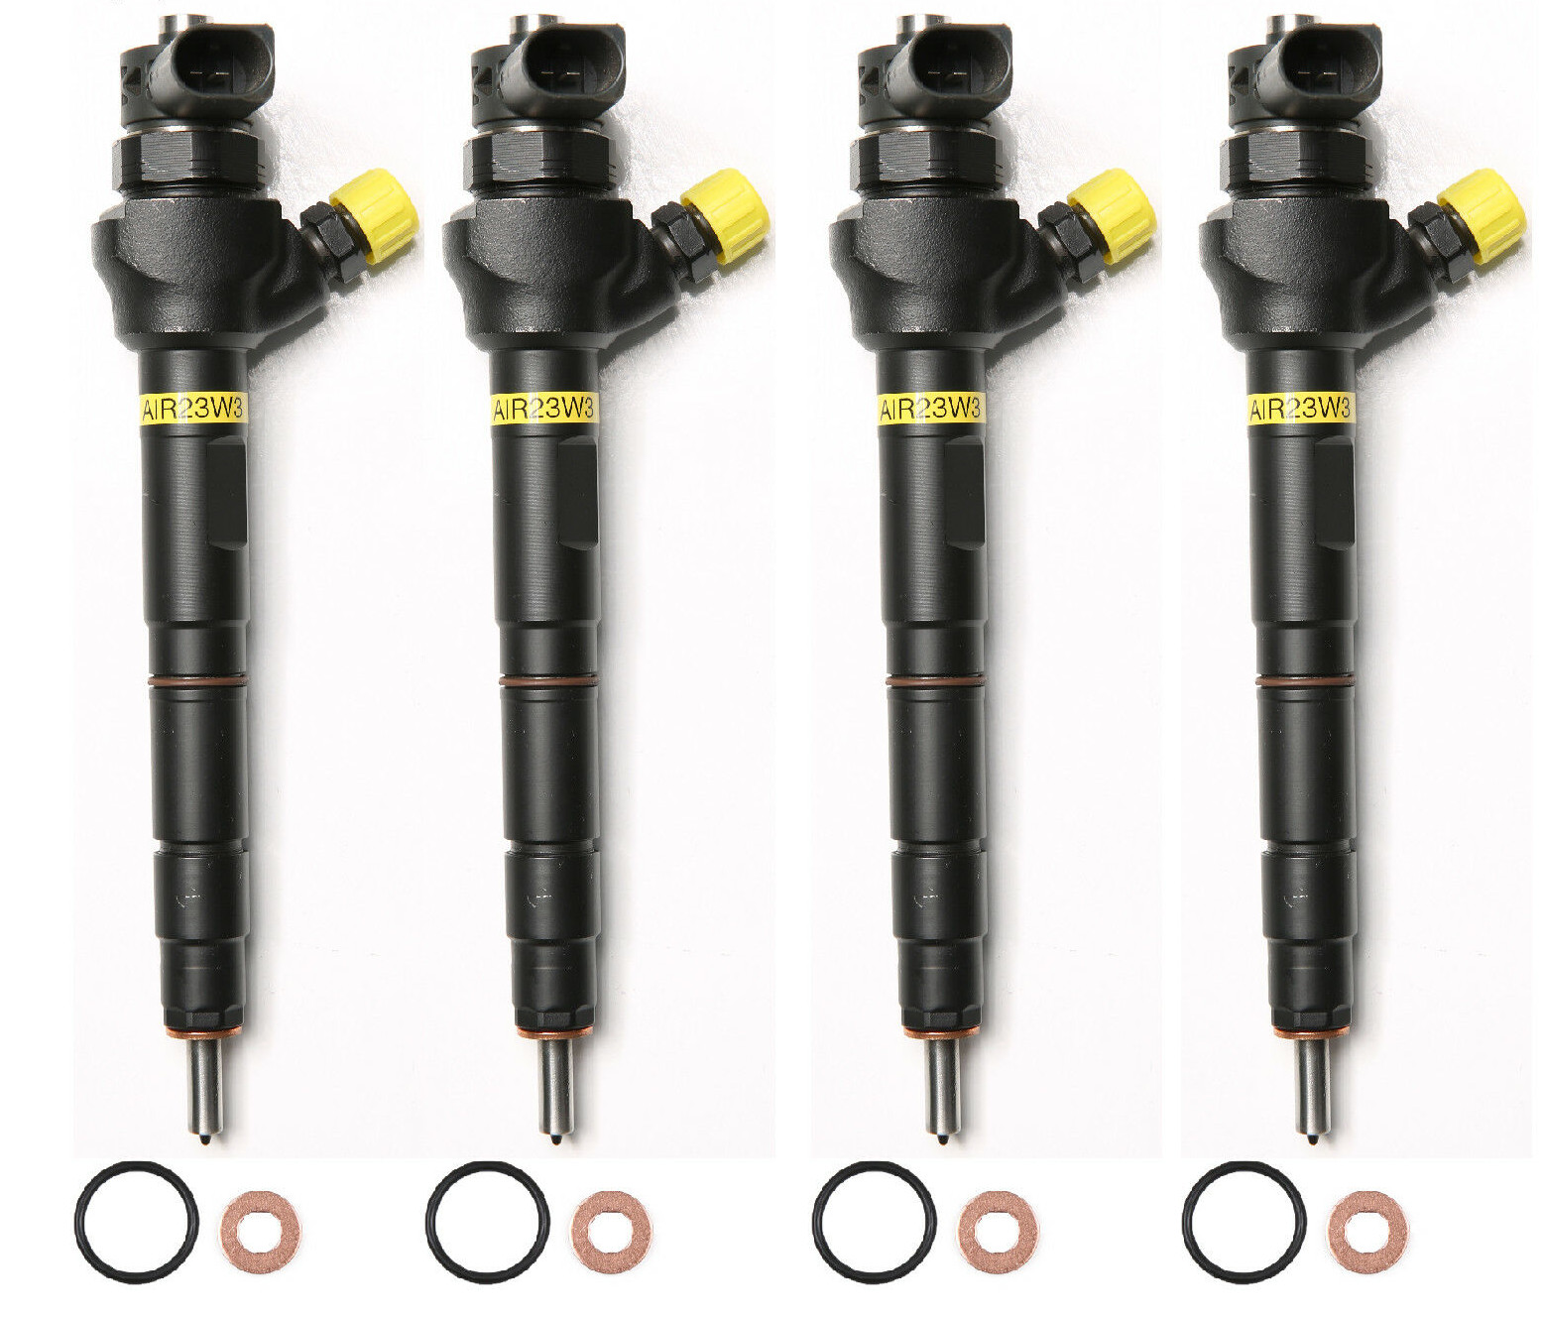
Sistema intercambio

Slide 3
Paso 1
Paso 1
Nos está comprando un artículo de depósito, como una tobera de inyección.
Compras nuestro producto

Slide 4
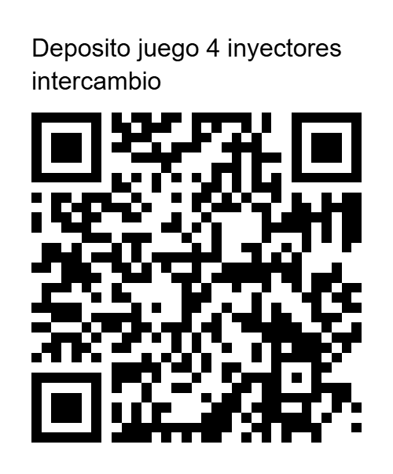
Paso 2
Paso 2
Escanee el código QR y pague deposito 4 Inyectores
Primero pague sólo el importe de la compra. A continuación, puede transferir el importe del deposito a cuenta PayPal. Estaremos encantados de facilitarle los datos .
¿El importe del depósito de 50 euros es por artículo o por juego?
El importe del depósito de 50 euros se aplica a cada pieza.
Cuenta PayPal Deposito:
https://www.paypal.com/ncp/payment/KGFF24E34RY72
paypal.me/TourAutoAutomocion
tourautoautomocion@gmail.com
Cuenta Transferencia bancaria:
BE22 9676 8932 8947 (Euro transferencia)
Pago deposito

Slide 5
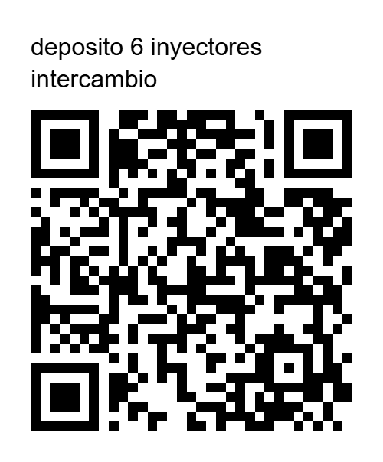
Paso 2
Paso 2
Escanee el código QR y pague deposito 6 Inyectores
Primero pague sólo el importe de la compra. A continuación, puede transferir el importe del deposito a cuenta PayPal. Estaremos encantados de facilitarle los datos .
¿El importe del depósito de 50 euros es por artículo o por juego?
El importe del depósito de 50 euros se aplica a cada pieza.
Cuenta PayPal Deposito:
https://www.paypal.com/ncp/payment/L7SDCLCPLK5NC
paypal.me/TourAutoAutomocion
tourautoautomocion@gmail.com
Cuenta Transferencia bancaria:
BE22 9676 8932 8947 (Euro transferencia)
Pago deposito

Slide 6
Paso 3
Para clientes fuera de Castellón
Junto con la entrega de su pedido recibirá un albarán de devolución. La dirección de devolución, etc., está etiquetada.
Para clientes de Castellón
Una vez que hayamos recibido su pieza antigua, normalmente recibirá la devolución del depósito en un plazo de 4-5 días laborables.
Devolucion

Slide 7

Nuestra Garantia
1 Año de Garantía
Seguridad total en todo producto

Slide 8
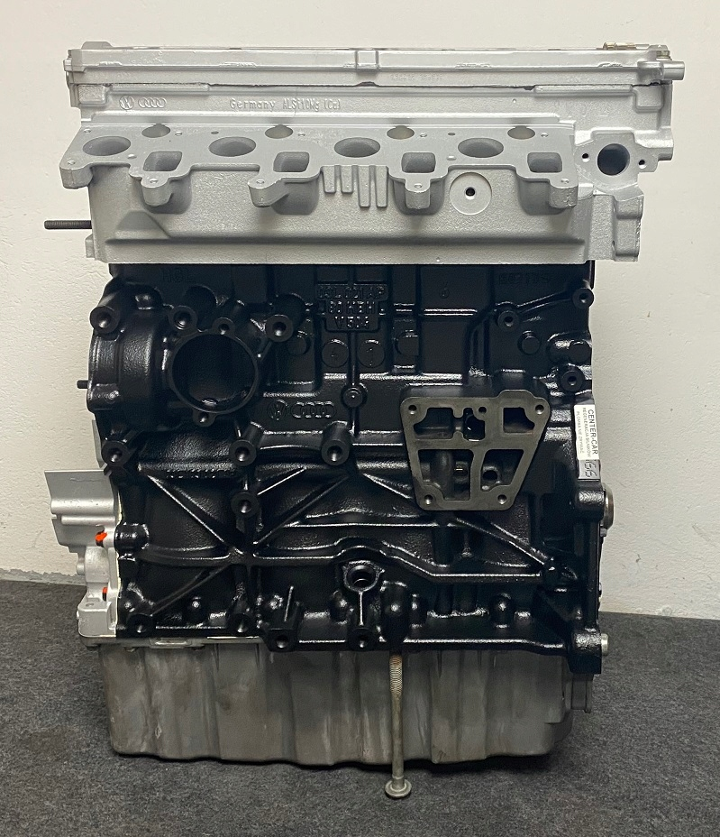
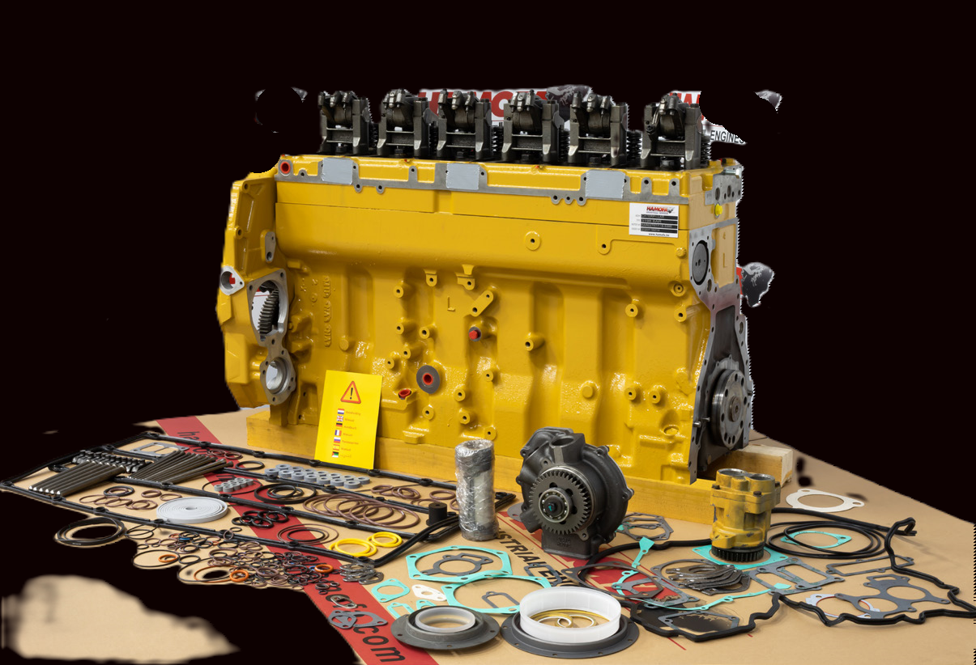
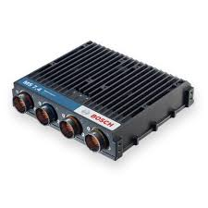
Nuestras otras marcas
https://electroniksystems.com
https://www.repararbombainyectora.es

